Slide 1
CatÁlogo De La Cooperativa EJM
En este catálogo hemos considerado importante incluir los productos típicos e importantes de nuestra Tierra, Extremadura.
-EL IVA ESTÁ INCLUIDO EN EL PRECIO
-NOTA IMPORTANTE: EL ENVIO NO ESTÁ INCLUIDO EN EL PRECIO.

Slide 2
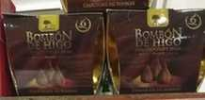
P1-Bombón de higo
BOMBÓN DE HIGO
DELICIOSO BOMBÓN DE HIGO ELABORADO CON LOS MEJORES BOMBONES DE EXTREMADURA BAÑADOS EN CHOCOLATE BELGA.
6 UNIDADES / PRECIO : 3,25 EUROS.

Slide 3
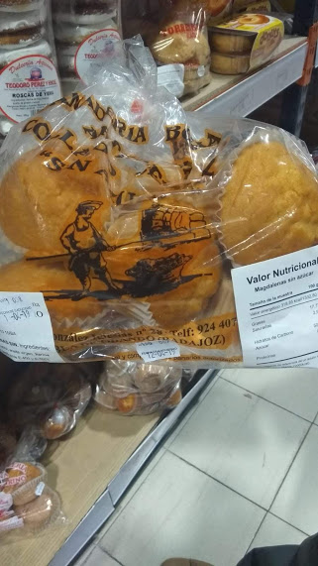
p2-Magdalenas artesanales sin azúcar
EXQUISITO DULCE HORNEADO EN LAS MEJORES REPOSTERÍAS DE EXTREMADURA.
Paquete de 500 Gramos
Precio: 3,17€

Slide 4
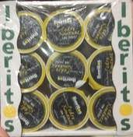
P4-Paté Ibérico al Pedro Ximénez
DELICIOSO PATÉ Y PASAS ELABORADO POR PEDRO XIMÉNEZ.
18 UNIDADES DE 25 G CADA UNA : 8,6 EUROS.

Slide 5
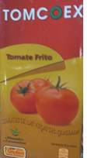
P5-Tomate TOMCOEX
DELICIOSA SALSA ELABORADA CON LOS MEJORES TOMATES DE MIAJADAS
PRECIO: 350 GR / 1 ,50 EUROS
PRECIO : 1KG / 1,69 EUROS

Slide 6
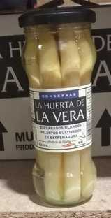
P6-EspÁrragos Blancos
ESPÁRRAGO BLANCO ELABORADO EN LOS MEJORES HUERTOS DE LA VERA .
PRECIO: 205G / 2,73 EUROS
PRECIO : 1KG /11,38 EUROS

Slide 7
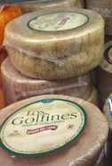
P7-Queso de oveja Los Golfines
DELICIOSO QUESO DE OVEJA ELABORADO EN EXTREMADURA
450 G PRECIO : 6,2 EUROS
1 KG PRECIO : 8,35 EUROS

Slide 8
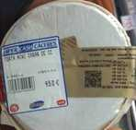
P8-Torta mini casar
RICA TORTA DEL CASAR ELABORADO CON LOS MEJORES PRODUCTOS EXTREMEÑOS
540 G PRECIO: 10,25
1KG PRECIO : 18,35

Slide 9
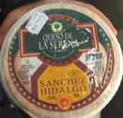
P9- Queso de oveja la Serena
DATE UN CAPRICHO Y PRUEBA ESTE EXQUISITO QUESO CON DENOMINACIÓN DE ORIGEN QUESO DE LA SERENA.
ELABORADA DE FORMA ARTESANAL, CON UN SABOR Y TEXTURA SORPRENDENTES QUE NO TE DEJARÁN INDIFERENTE.
PRECIO1KG:13.53

Slide 10
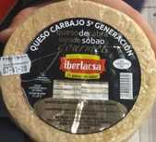
P11- Queso de cabra “Carbajo”
UN GRAN MANJAR QUE PUEDE HACERTE DE DISFRUTAR DE SU SABOR.
PRECIO: 1KG: 4,65 €

Slide 11
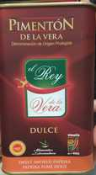
P12- PIMENTÓN DE LA VERA
DELICIOSO PIMENTÓN , NO DEJES QUE TUS COMIDAS NO TENGAN ESTE CONDIMENTO.
1KG PRECIO: 6,62

Slide 12
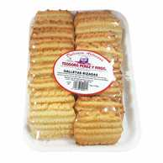
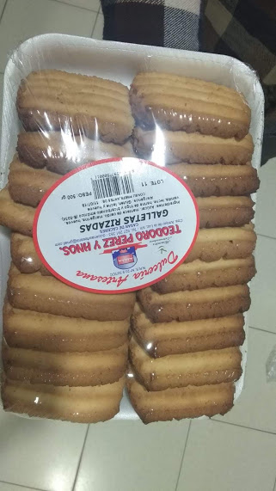
P17- Galleta rizada
EXQUISITO DULCE CASERO, CON UN SABOR ÚNICO.
Paquete de 500 Gramos
Precio: 2,94

Slide 13
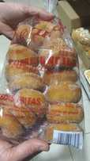
P18- Roscas Fritas
MARAVILLOSAS MASAS FRITAS RECUBIERTAS DE AZÚCAR.
Paquete de 500 Gramos
Precio: 2,76

Slide 14
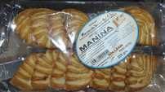
P19- ManiNas M.Torres
EXQUISITAS GALLETAS CON UN SABOR INIGUALABLE
Paquete de 225 Gramos
Precio: 2,06

Slide 15
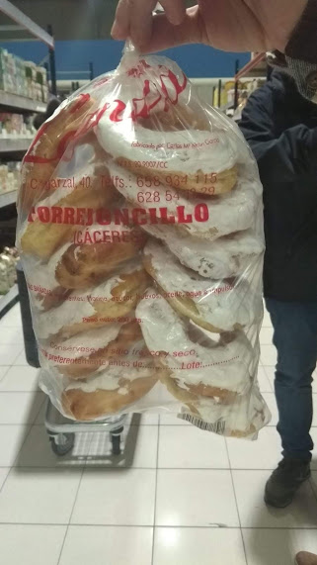
P20- Rosca Blanca Bañada
MARAVILLOSAS ROSQUILLAS BAÑADAS EN MERENGUE
Paquete de 250 Gramos
Precio:2,95

Slide 16
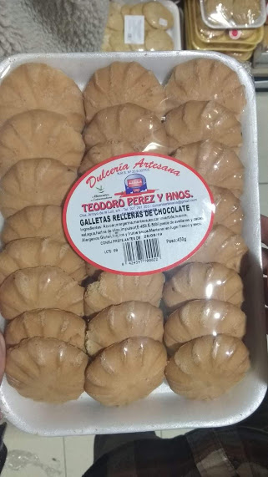
P21- Galletas rellenas de Chocolate
RIQUÍSIMAS GALLETAS ARTESANALES RELLENAS DE CHOCOLATE QUE TE ENDULZAR EL PALADAR.
Paquete de 450 Gramos
Precio: 2,94

